Slide 1


小波说雨燕
iOS 9⚡️闪电开发
高级篇
3.用翻页视图创建引导页

Slide 2
如果你真的喜欢你所做的事，那就少说多做吧。
– 瑞恩 弗雷塔斯,About.me

Slide 3
很多app第一次启动时都有一组引导页面（或称之为教程）。
有人说如果一个app需要引导页，那说明此app是失败的。
适当简介的引导页，可能是必要的。
不过这章仅仅教你如何用，采用与否是app设计的问题了。
这章我们将学到：
使用UIPageViewController来创建引导页
工程基于上一章完成版

Slide 4


UIPageViewController简介
目
添加翻页控制器
录
实现翻页控制器
添加页码
用NSUserDefaults保存参数

Slide 5

UIPageViewController简介

Slide 6


功能
UIPageViewController可以让用户轻松在各页面间滑动切换。
不仅限于创建引导页。比如图书类app，在文章各页切换；天气预报app，各城市间切换等等
UIPageViewController高度可配置化
页方向 | 横/纵
翻页样式 | 翻书/滑动
书脊位置 | 仅适用于翻书样式
页间距 | 仅适用于滑动样式

Slide 7
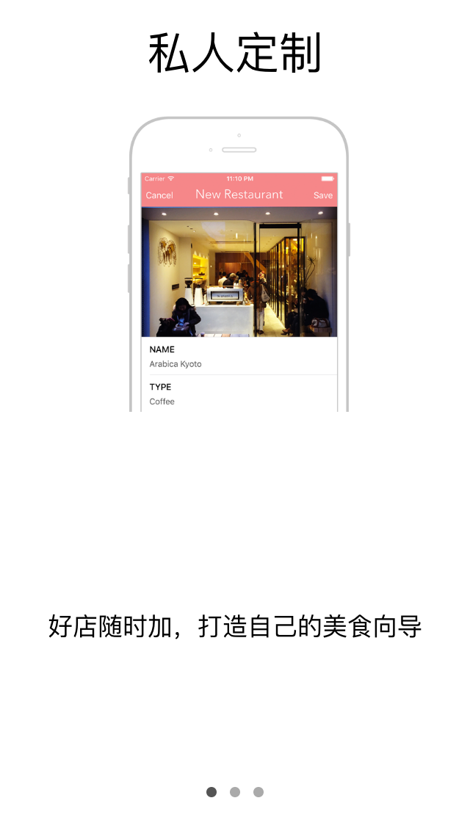
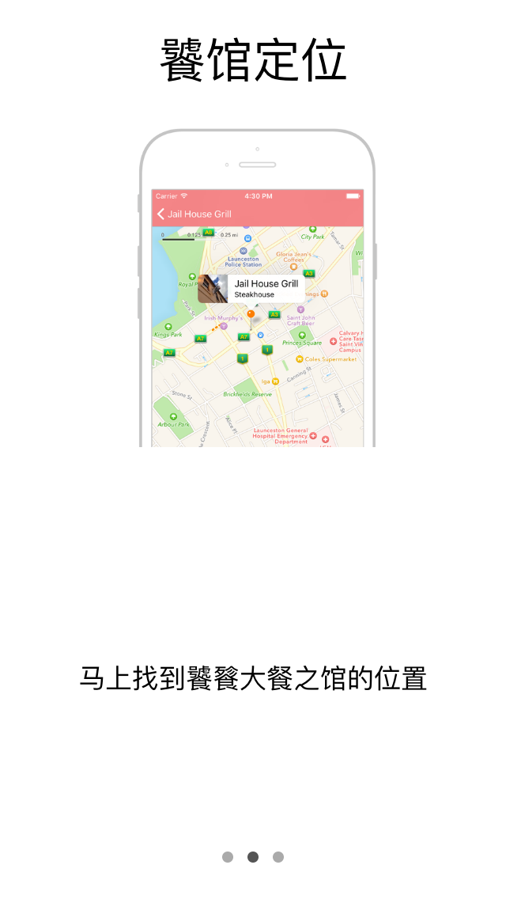
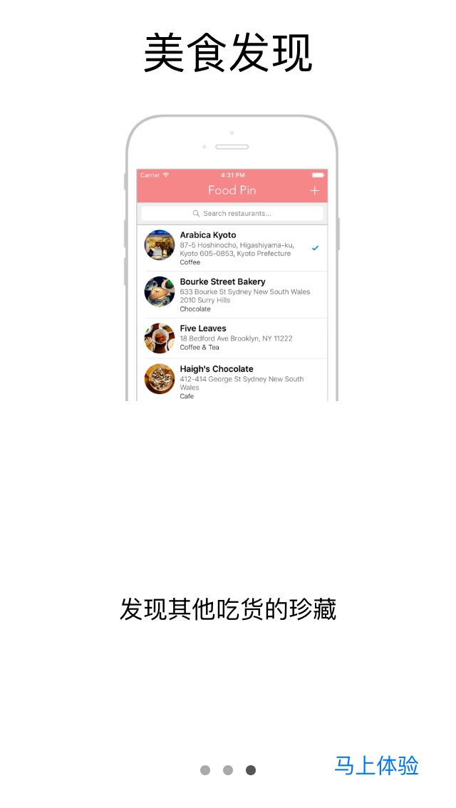
给app添加引导页
给吃货点评增加一个简单的引导页，展示3个页面，可在页面间滑动切换。
在最后一个页面，显示一个“马上体验”按钮，用户点击后则引导页消失今后启动也不再显示。
效果如下：

Slide 8
添加翻页控制器

Slide 9
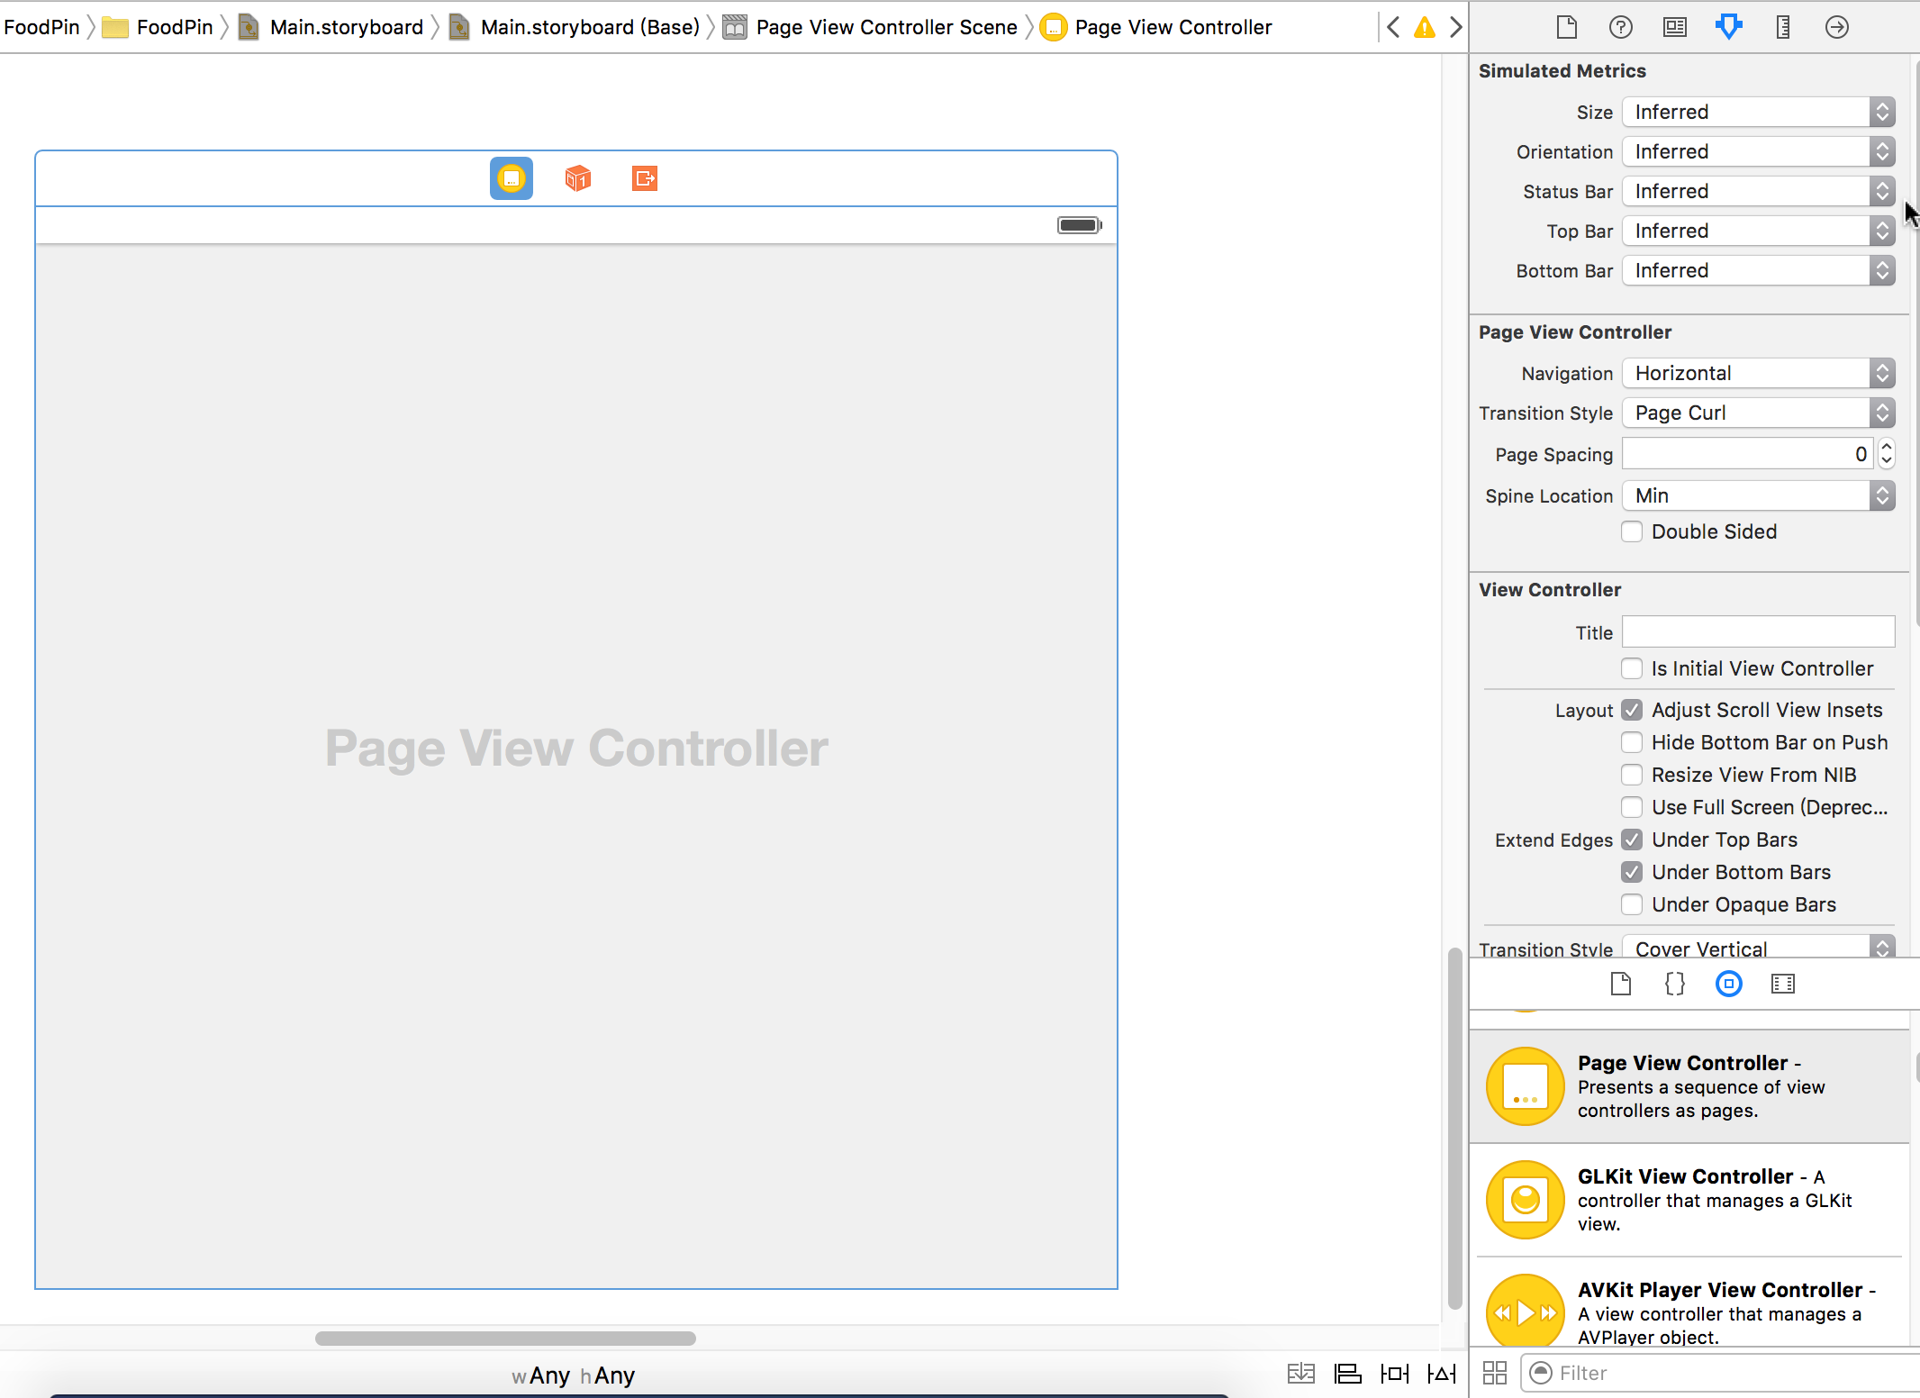
storyboard中添加
打开工程的Main.storyboard,拖一个翻页控制器上来。可在属性栏中配置其各项属性。
默认翻页样式是“Page Curl -翻书”，对书籍类app颇为合适。
对于引导页，改为“Scroll – 滑动”更合适。

Slide 10
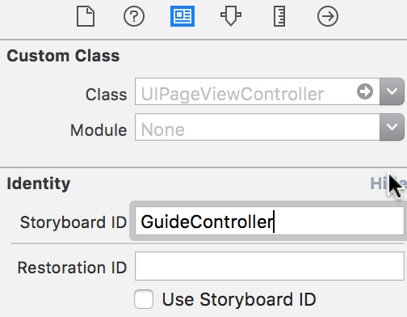
storyboard ID
给此翻页控制器命名一个storyboard ID，在identity属性分栏，设置为GuideController
稍后用此ID在代码中创建控制器。
⭐️Storyboard ID是选填的，
不过如果用于代码的话，则是必须。

Slide 11
理解翻页控制器
现在还不能直接在其之上布局各引导页面。
翻页控制器 跟 导航控制器相似， 是一个容器控制器。
容器控制器用途：
1. 保持和管理多个视图控制器
2. 控制各视图见如何切换
翻页控制器是让用户在各页间导航的容器控制器，每一页其实是自治的。由每一页的控制器管理。

Slide 12
创建一个复用的控制器
既然是各页面自治，那为何只创建一个控制器？
因为3个页面极其相似，最好只创建一个然后重复使用
下载guider.zip 解压后把图片添加到Asserts.xcasset
地址：http://github.com/yagamis/pageview
拖一个视图控制器到storyboard，按一下步骤布局：
1.添加一个Label作为头标签，标题为“个人定制”；调整字体至合适大小，居中
2.添加一个image View位于 Label之下；宽540，高418
3.图片之下添一个Label作为尾标签，标题为“好店随时加，打造自己的美食向导”；居中

Slide 13
设置各组件约束和Storyboard ID
头标签 | 水平居中，顶距0
图片 | 水平居中 相对于自身Aspect ratio约束 自动添加其他缺失的约束
尾标签 | 水平居中，底距40
Storyboard ID | GuiderContentController

Slide 14
添加控制器类
新建一个控制器类文件，命名为GuiderContentViewController,继承至UIViewController
在Storyboard上指定前面的视图控制器为此类文件。
然后各组件与代码建立outlet关联，并新增4个空变量：
@IBOutlet weak var labelHeading: UILabel!
@IBOutlet weak var labelFooter: UILabel!
@IBOutlet weak var imageView: UIImageView!
var index = 0
var heading = ""
var footer = ""
var imageName = ""
index用于保存当前页索引，其他3个用于数据传递。

Slide 15
更改viewDidLoad方法
override func viewDidLoad() {
super.viewDidLoad()
labelHeading.text = heading
labelFooter.text = footer
imageView.image = UIImage(named: imageName)
}
当页面载入完成后，很简单地初始化一下2个标签的标题和图片内容。

Slide 16
实现翻页控制器

Slide 17
如何使用
引导页控制器准备就绪。接下来，创建每一个分页面控制器并加入到翻页控制器中。
翻页控制器的子页面提供方式
一次性 | 把所有子页面控制器都提供
按需 | 使用一个数据源
⭐显示特定的子页面 | setViewControllers(_:direction:animated:completion:)

Slide 18
数据源原理
由于本app引导页提供手势滑动来翻页，使用 “按需” 提供比较合适，需指定一个数据源。
每一次用户切换到下一页，UIPageViewController会咨询数据源，
“哥们，下一页该显示什么？传给我数据吧”
数据源对象需要遵从 UIPageViewControllerDataSource协议并实现下面的方法：
pageViewController(_:viewControllerBeforeViewController:)
pageViewController(_:viewControllerAfterViewController:)
每一次用户在页面间浏览，都会调用上面2个方法。
调用时会返回当前的控制器，你需要确定…
下一个控制器 | 比如当前页索引是1，下一个索引是2
前一个控制器 | 就是索引0

Slide 19
数据源代码实现 - 1
自定义一个翻页控制器，New File…
命名为GuiderPageViewController，继承至UIPageViewController
在storyboard上把翻页视图指定为此类
让此类遵从UIPageViewControllerDataSource协议：
class GuiderPageViewController: UIPageViewController,UIPageViewControllerDataSource
添加头标签、尾标签、图片名的变量数组，将用于创建各页面控制器：
var headings = ["私人定制", "饕馆定位", "美食发现"]
var images = ["foodpin-intro-1", "foodpin-intro-2", "foodpin-intro-3"]
var footers = ["好店随时加，打造自己的美食向导", "马上找到饕餮大餐之馆的位置", "发现其他吃货的珍藏"]

Slide 20
数据源代码实现 - 2
取得当前控制器，索引加1后，返回下一个控制器
实现2个方法：
func pageViewController(pageViewController: UIPageViewController, viewControllerAfterViewController viewController: UIViewController) -> UIViewController? {
var index = (viewController as! GuiderContentViewController).index
index++
return viewControllerAtIndex(index)
}
func pageViewController(pageViewController: UIPageViewController, viewControllerBeforeViewController viewController: UIViewController) -> UIViewController? {
var index = (viewController as! GuiderContentViewController).index
index--
return viewControllerAtIndex(index)
}
取得当前控制器，索引减1后，返回前一个控制器

Slide 21
判断index是否在合理的区间（即0到2）
Swift 2的 if case语句
数据源代码实现 - 3
func viewControllerAtIndex(index: Int) -> GuiderContentViewController? {
if case 0 ..< headings.count = index {
//创建一个新视图控制器并传递数据
if let contentVC = storyboard?.instantiateViewControllerWithIdentifier("GuiderContentController") as? GuiderContentViewController {
contentVC.imageName = images[index]
contentVC.heading = headings[index]
contentVC.footer = footers[index]
contentVC.index = index
return contentVC
}
} else {
return nil
}
return nil
}
使用instantiateViewControllerWithIdentifier方法来初始化一个有storyboard ID的控制器。
因为此方法可能会失败，所以用安全下转(as?)并做可选绑定。如果成功，则传递相应的数据。

Slide 22
数据源代码实现 - 4
简单地设置了翻页控制器的数据源，创建了第一个页面控制器
在ViewDidLoad方法中加入：
override func viewDidLoad() {
super.viewDidLoad()
//设置数据源为自身
dataSource = self
//创建第一个页面
if let startingVC = viewControllerAtIndex(0) {
setViewControllers([startingVC], direction: .Forward, animated: true, completion: nil)
}
}

Slide 23
显示引导页
要在餐馆列表页之前显示引导页，在RestaurantTableViewController.swift的viewDidAppear方法中加入：
override func viewDidAppear(animated: Bool) {
super.viewDidAppear(animated)
if let pageVC = storyboard?.instantiateViewControllerWithIdentifier("GuideController") as? GuiderPageViewController {
presentViewController(pageVC, animated: true, completion: nil)
}
}
使用storyboard ID来初始化一个翻页控制器，并模态展示出来

Slide 24


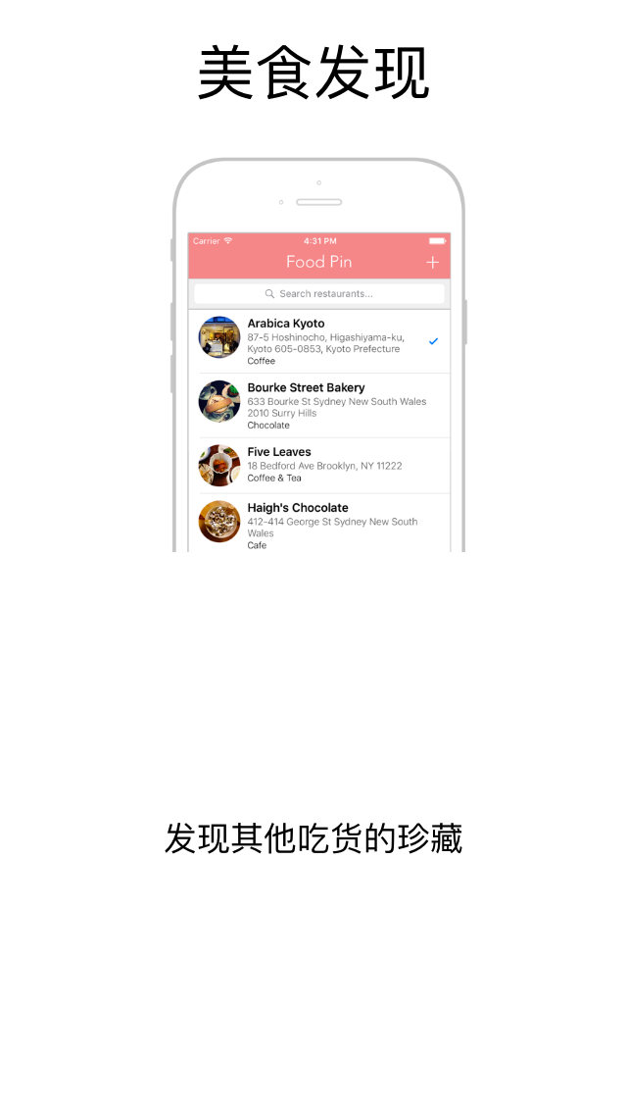
运行！

Slide 25
4
添加页码

Slide 26
添加方法
UIPageViewControllerDataSource协议提供 2个方法来支持标准的页码：
presentationCountForPageViewController | 要显示的页数
presentationIndexForPageViewController | 起始页的索引

Slide 27
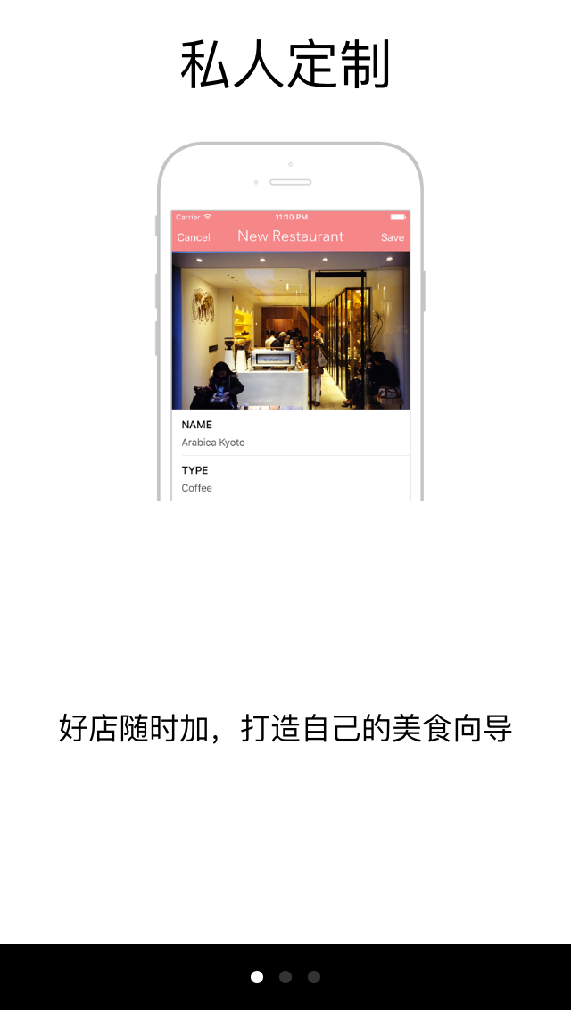
方法实现
func presentationCountForPageViewController(pageViewController: UIPageViewController) -> Int {
return headings.count
}
func presentationIndexForPageViewController(pageViewController: UIPageViewController) -> Int {
return 0
}

Slide 28
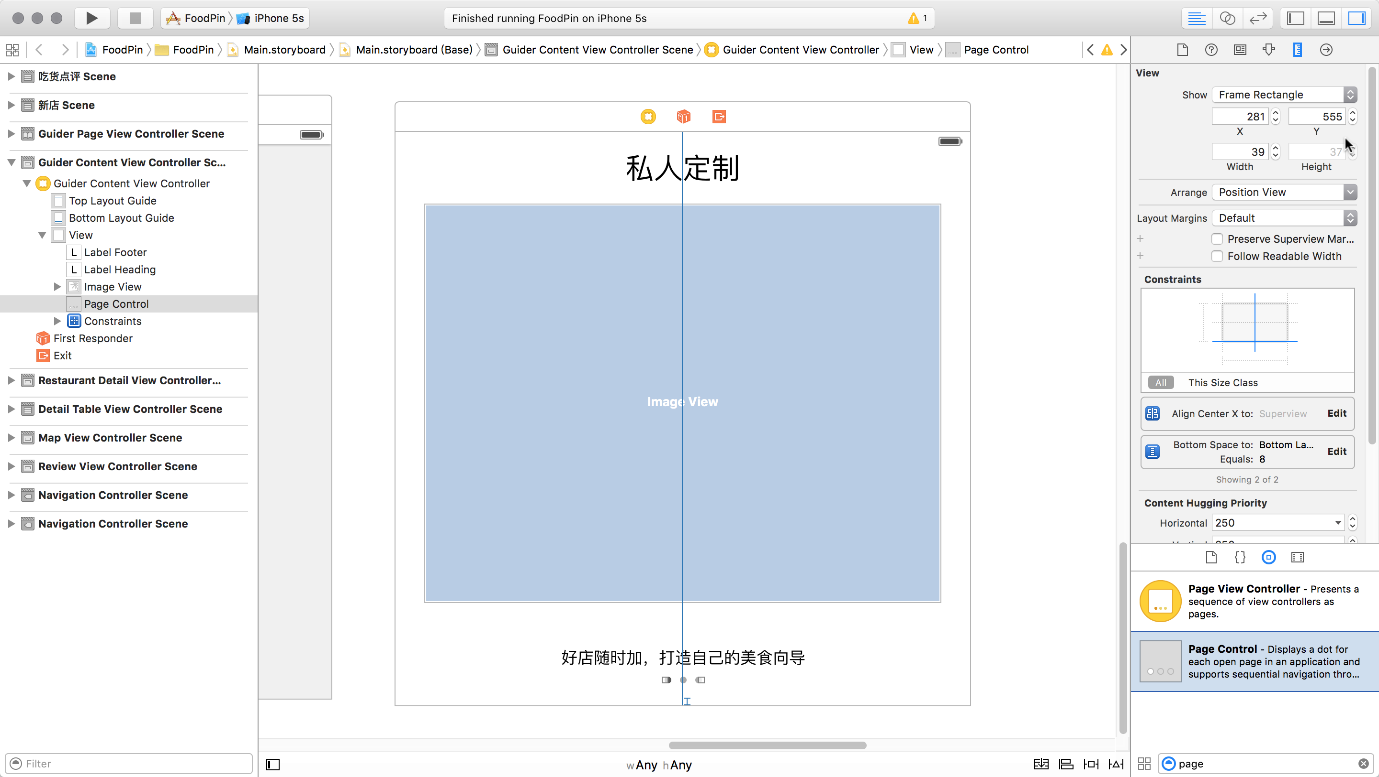
定制页码
默认指示器添加虽然方便，但位置和颜色等都无法调整。把之前的代码注释掉。
现在用一个定制的UIPageControl来取代默认。
拖一个页码控件（Page Control）到分页视图，位于尾标签之下；
属性 > pages：3 tint color：亮灰 current page（当前页颜色）：深灰
约束：底边距 水平居中

Slide 29
页码当前页索引更新
把Page Control与代码关联： @IBOutlet weak var pageCtrl: UIPageControl!
在分页控制器的viewDidLoad中添加：
pageCtrl.currentPage = index

Slide 30
添加交接按钮
拖一个Button到右下角，做相对于底边和右边的约束。
与代码做outlet关联：
@IBOutlet weak var doneBtn: UIButton!
把它与代码做Action关联，点击时让引导页退场（dismiss）：
@IBAction func doneBtnTapped(sender: UIButton) {
}
头2个引导页时不显示按钮，在viewDidLoad加入：
//当是第三个引导页时，按钮才显示
if index == 2 {
doneBtn.setTitle("马上体验", forState: .Normal)
doneBtn.hidden = false
} else {
doneBtn.hidden = true
}

Slide 31
运行效果

Slide 32
5
用NSUserDefaults保存参数

Slide 33
保存小数据方法
之前我们用Core Data保存较大数据到SQLite，
对于少量的数据或app运行参数，可以使用NSUserDefaults类来保存至文件。
引导页只是在app第一次启动时显示，保存显示过与否这个参数，以便下次app启动时检查。
defaults系统 | iOS系统自动为app分配的存储空间， app每个部分都可以访问（相对于全局可访问） 因为是存储于文件中，数据不会随app退出或崩溃而消失 简称：app的参数文件 （内容为键值对）
使用 | NSUserDefaults.standardUserDefaults()

Slide 34
NSUserDefault存取方法
取回值的几种方法
arrayForKey | boolForKey | dataForKey | dictionaryForKey
floatForKey | integerForKey | objectForKey | stringArrayForKey
stringForKey | doubleForKey | URLForKey
保存示例
defaults.setBool(true, forkey: “”)

Slide 35
保存引导页启动参数
你可能猜到要如何用了。
当用户点击“马上体验”按钮时，保存启动参数。
点击“马上体验”按钮后，存一个参数：
键 guiderShowed（引导已显示）
值 true（是）
“马上体验”按钮点击的代码中加入：
let defaults = NSUserDefaults.standardUserDefaults()
defaults.setBool(true, forKey: "guiderShowed”)
餐馆列表页代码的viewDidAppear中加入：
override func viewDidAppear(animated: Bool) {
super.viewDidAppear(animated)
let defaults = NSUserDefaults.standardUserDefaults()
if defaults.boolForKey("guiderShowed") {
return
}
if let pageVC = storyboard?.instantiateViewControllerWithIdentifier("GuideController") as? GuiderPageViewController {
presentViewController(pageVC, animated: true, completion: nil)
}
}

Slide 36
餐馆列表页检查参数
如果检测到 键guiderShowed值为true，则直接返回，不执行其后的展示引导页的语句
餐馆列表页代码的viewDidAppear中加入：
override func viewDidAppear(animated: Bool) {
super.viewDidAppear(animated)
let defaults = NSUserDefaults.standardUserDefaults()
if defaults.boolForKey("guiderShowed") {
return
}
if let pageVC = storyboard?.instantiateViewControllerWithIdentifier("GuideController") as? GuiderPageViewController {
presentViewController(pageVC, animated: true, completion: nil)
}
}

Slide 37

作业：尝试使用 翻书样式的 翻页控制器。
课件及参考源码:
http://github.com/yagamis/pageview

